Slide 1
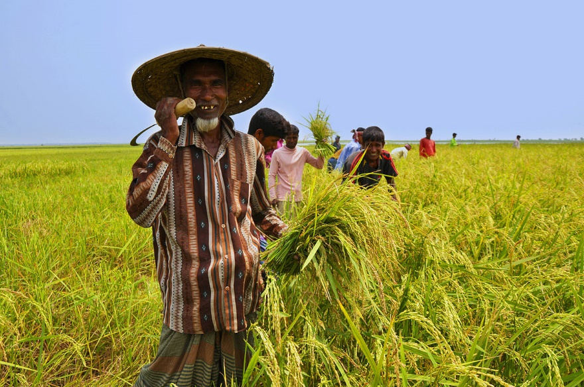
মাল্টিমিডিয়া ক্লাশে স্বাগতম

Slide 2
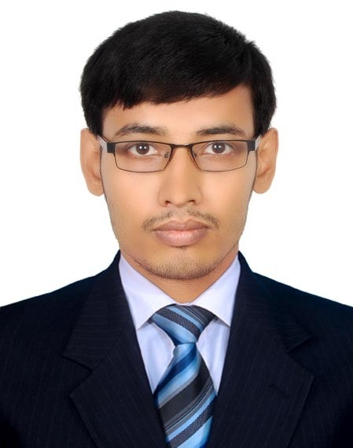
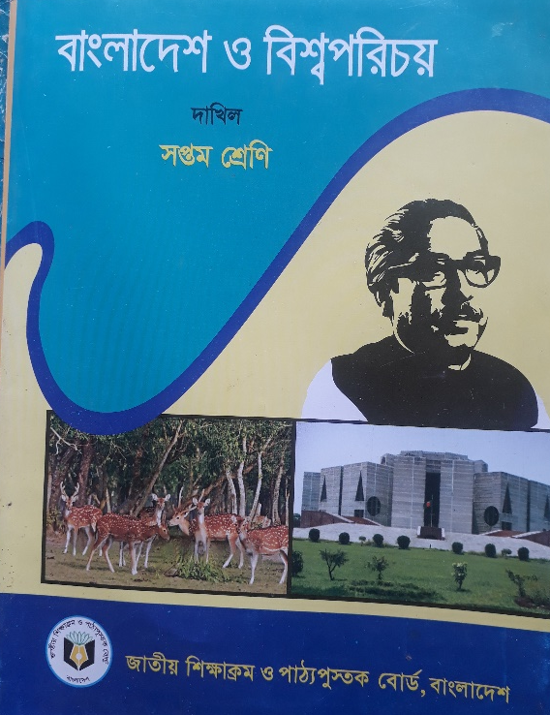
পরিচিতি
সিফায়েত উল্যাহ
সহকারী শিক্ষক (ইংরেজি)
সুবিদপুর ওল্ড স্কীম দাখিল মাদ্রাসা
সুবিদপুর, ফরিদগঞ্জ , চাঁদপুর ।
মোবাইল নং ০১৮৫৯৫৭২৭৮৩
শ্রেণী: সপ্তম
বিষয়: বাংলাদেশ ও বিশ্বপরিচয়
অধ্যায়: দুই (পাঠ: দুই)
সময়: ৫০মিনিট
তারিখ: ১৪/০১/২০২০ খ্রি:

Slide 3
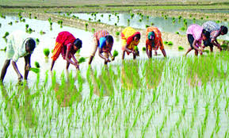
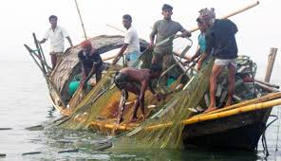
নিচের চিত্র গুলো ভালো করে লক্ষ কর।
কৃষকরা কৃষি কাজ করছে।
জেলেরা মাছ ধরছে।

Slide 4
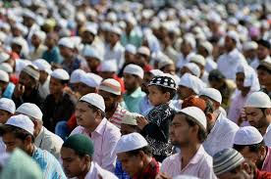
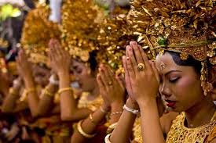
নিচের চিত্র গুলো ভালো করে লক্ষ কর।
মুসলমানরা নামাজ আদায় করছে।
হিন্দু ধর্মের লোকজন পূজা করছে।

Slide 5
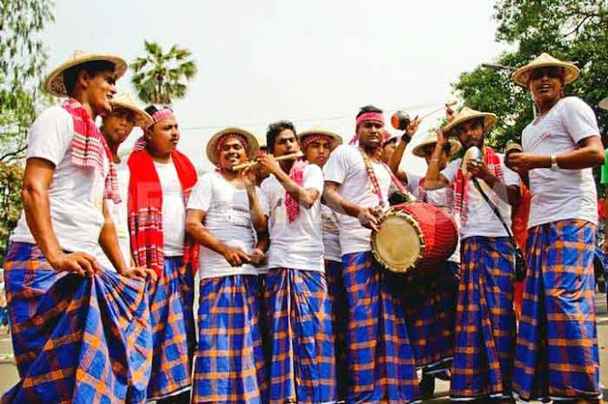
আজকের পাঠ
বাংলাদেশের গ্রামীণ সংস্কৃতি

Slide 6
শিখনফল
এই পাঠ শেষে শিক্ষার্থীরা...
১. গ্রামীণ সংস্কৃতি কি তা বলতে পারবে;
২. বাংলাদেশের গ্রামীণ অর্থনৈতিক কর্মকাণ্ড বর্ণনা করতে পারবে;
৩. সামাজিক অর্থনৈতিক জীবন ভিত্তিক সংস্কৃতি ব্যাখ্যা করতে পারবে।

Slide 7
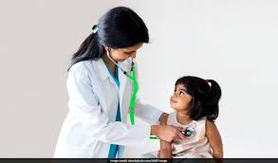
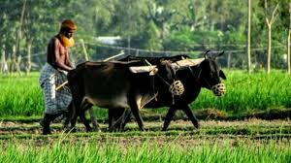
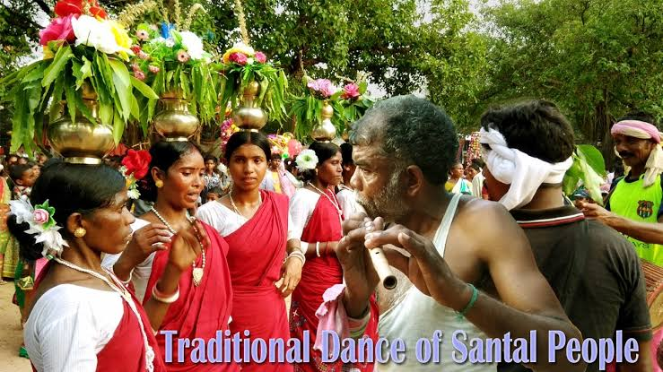
নিচের চিত্র কী দেখছ?
শিক্ষক শিক্ষা দান করছে।
চিকিৎসক চিকিৎসা করছে।
কৃষক কৃষিকাজ করছে।
গ্রামীণ মানুষ যে আচরণ করে-যা সৃষ্টি করে বা যে ভূমিকা রাখে তার একত্রিত রূপই গ্রামীণ সংস্কৃতি।
লোকজন ধর্মিয় উৎসব পালন করছে।

Slide 8
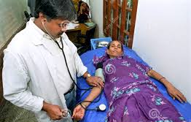
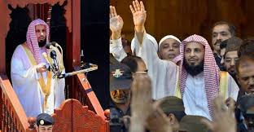
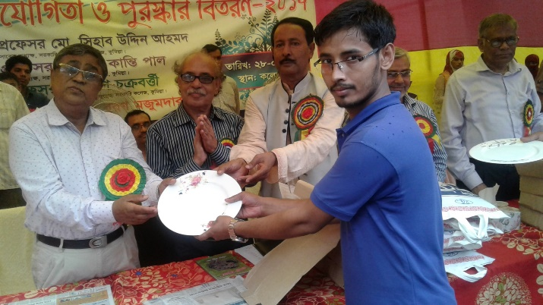
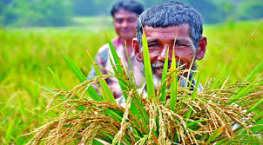
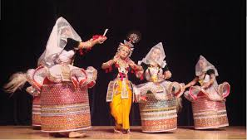
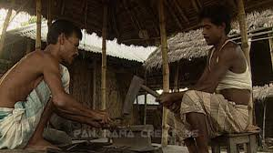
সামাজিক অর্থনৈতিক জীবন ভিত্তিক।
উৎসব ও বিনোদন ভিত্তিক।
বাংলাদেশের গ্রামীণ জীবনের সংস্কৃতিকে দুইভাগে বিশ্লেষণ করা যায়।

Slide 9
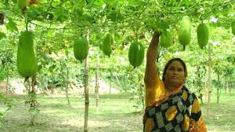
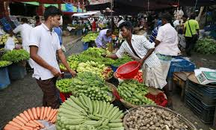
নিচের চিত্রে কী দেখছ?
কৃষক কৃষি কাজ করে কৃষিজাত পণ্য উৎপণ্য করে।
উৎপাদিত পণ্য বিক্রি করে জীবীকা নির্বাহ করে।

Slide 10
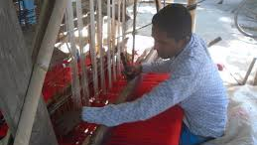
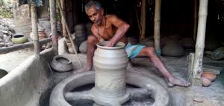
নিচের চিত্র গুলো ভালো করে লক্ষ কর।
জেলেরা মাছ ধরে।
তাঁতি কাপড় বুনে।
কুমার মাটির পাত্র বানায়।
কামার ধাতব জিনিস তৈরী করে।

Slide 11
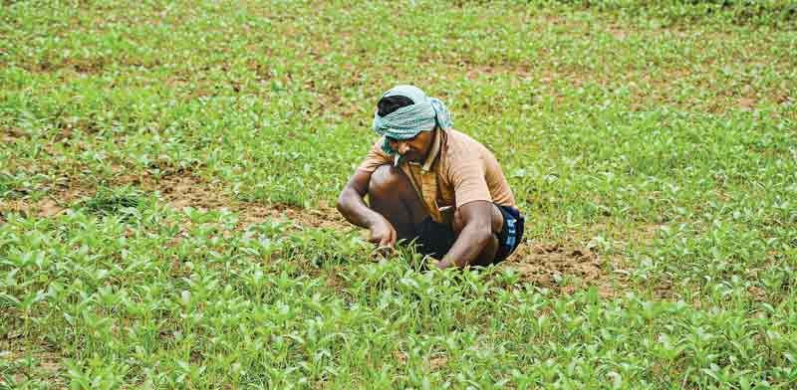
একক কাজ
যে সব পেশাজীবী গ্রামে বাস করে তাদের নাম লেখ।

Slide 12
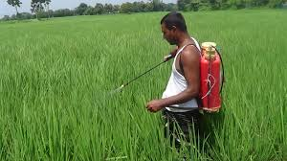
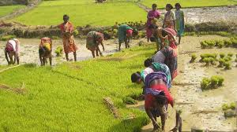
নিচের চিত্র গুলো ভালো করে লক্ষ কর।
গ্রামীণ জীবন প্রধানত কৃষির সাথে জড়িত। কোন কোন মানুষের নিজের জমি আছে ।
যাদের জমি নেই তারা অন্যের জমিতে কাজ করে জীবীকা উপার্যন করে।

Slide 13
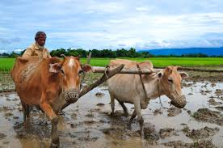
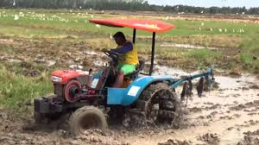
নিচের চিত্র দেখ......
আগে কৃষক লাঙল গরু দিয়ে জমি চাষ করত।
বর্তমানে বেশির ভাগ জায়গায় ট্রাক্টর দিয়ে কৃষক জমি চাষ করে।

Slide 14
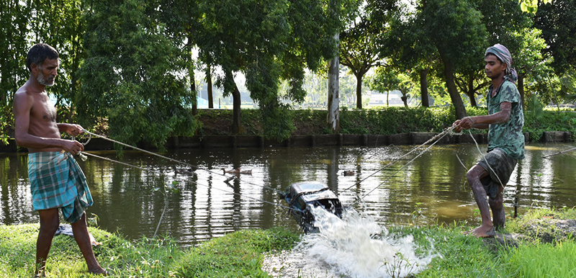
জোড়ায় কাজ
বাংলাদেশের গ্রাম্য লোকজন কোন কোন পেশার উপর বেশি নির্ভরশীল জোড়ায় আলোচনা করে লেখ।

Slide 15
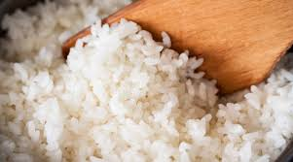
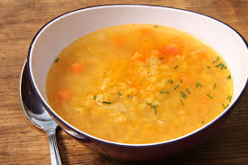
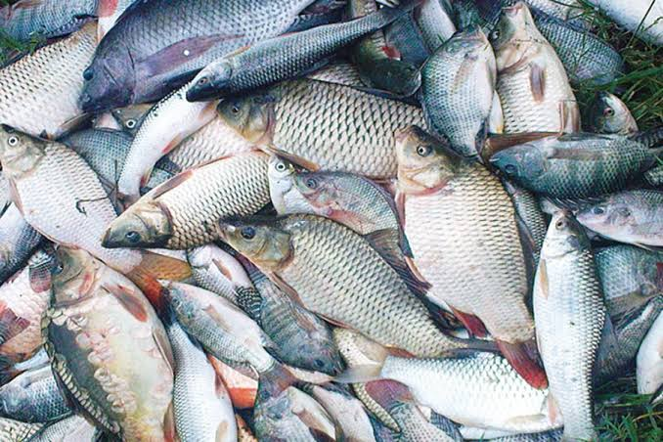
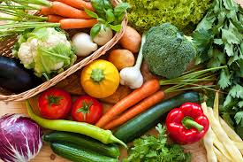
গ্রামীণ মানুষের খাদ্য।
ভাত
মাছ
ডাল
শাকসবজি

Slide 16
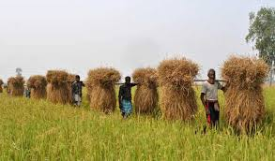
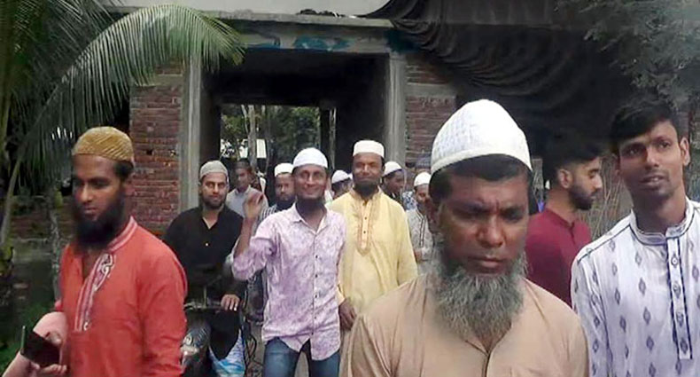
গ্রামীণ মানুষের পোশাক পরিচ্ছদ।
পুরুষেরা কৃষি কাজ করার সময় লুঙ্গি, গেঞ্জি এবং পুরানো জামা পরে।
পুরুষেরা কোন অনুষ্ঠানের সময় পাজামা, পাঞ্জাবী এবং জামা পরে।

Slide 17
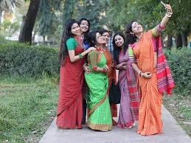
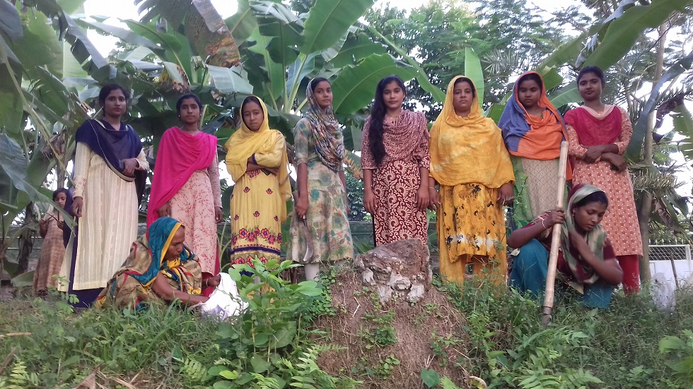
নিচের চিত্র দেখ......
মেয়েরা সাধারণত সুতির শাড়ি এবং সালোয়ার কামিজ পরে।

Slide 18
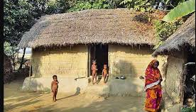
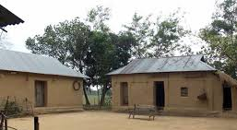
বাংলাদেশের গ্রামীণ মানুষের বাসস্থান।
বাংলাদেশের গ্রামীণ মানুষেরা মাটির ঘর, বাঁস, কাঠ ও ছনের ছাউনি দেওয়া ঘরে বসবাস করে।

Slide 19
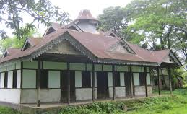
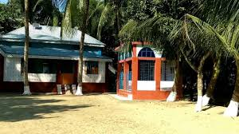
নিচের চিত্র গুলো ভালো করে লক্ষ কর।
বর্তমানে অনেকে টিনের ঘর ও ইটের দালান তৈরি করছে।

Slide 20
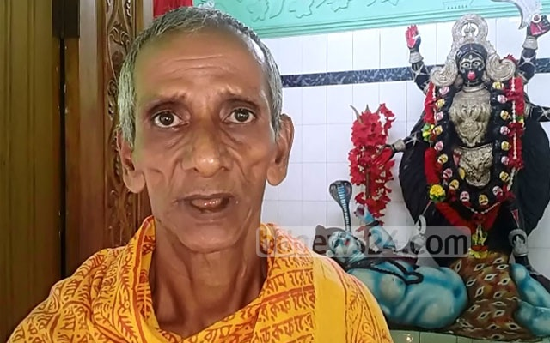
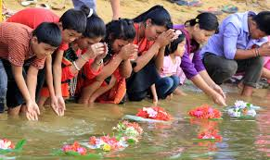
বাংলাদেশের গ্রামীণ লোকদের ধর্মিয় বিশ্বাস।
বাংলাদেশের গ্রামগুলোতে মুসলমা, হিন্দু, বৌদ্ধ এবং খ্রিষ্টান সকল সম্প্রদায়ের মানুষই কম বেশি বসবাস করে।

Slide 21
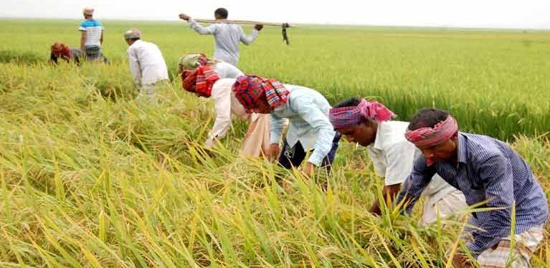
দলগত কাজ
বাংলাদেশের গ্রামীণ জীবনের সামাজিক অর্থনৈতিক সংস্কৃতির বর্ণনা দাও।

Slide 22
মূল্যায়ন
গ্রামীণ সংস্কৃতি কাকে বলে?
বাংলাদেশের গ্রামীণ অর্থনীতির মূল উৎস কী?
বাংলাদেশের গ্রামগুলোতে কোন কোন ধর্মের লোক বাস করে।

Slide 23
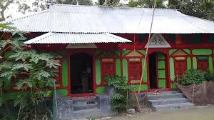
বাড়ির কাজ
তোমার গ্রামের লোকজন কোন কোন পেশার সাথে জড়িত তা তোমার খাতায় লিখে আনবে।

Slide 24
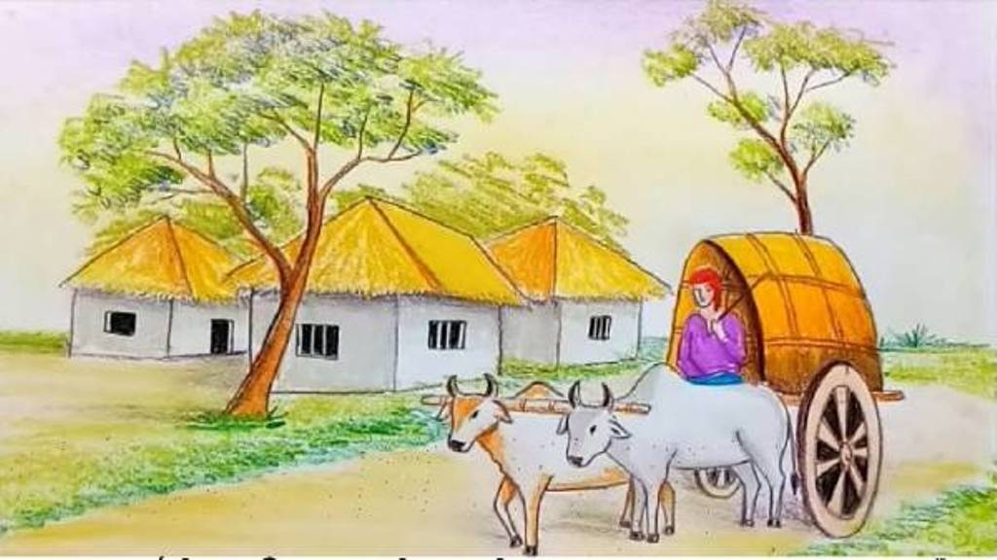
সবাইকে ধন্যবাদ

